Slide 1
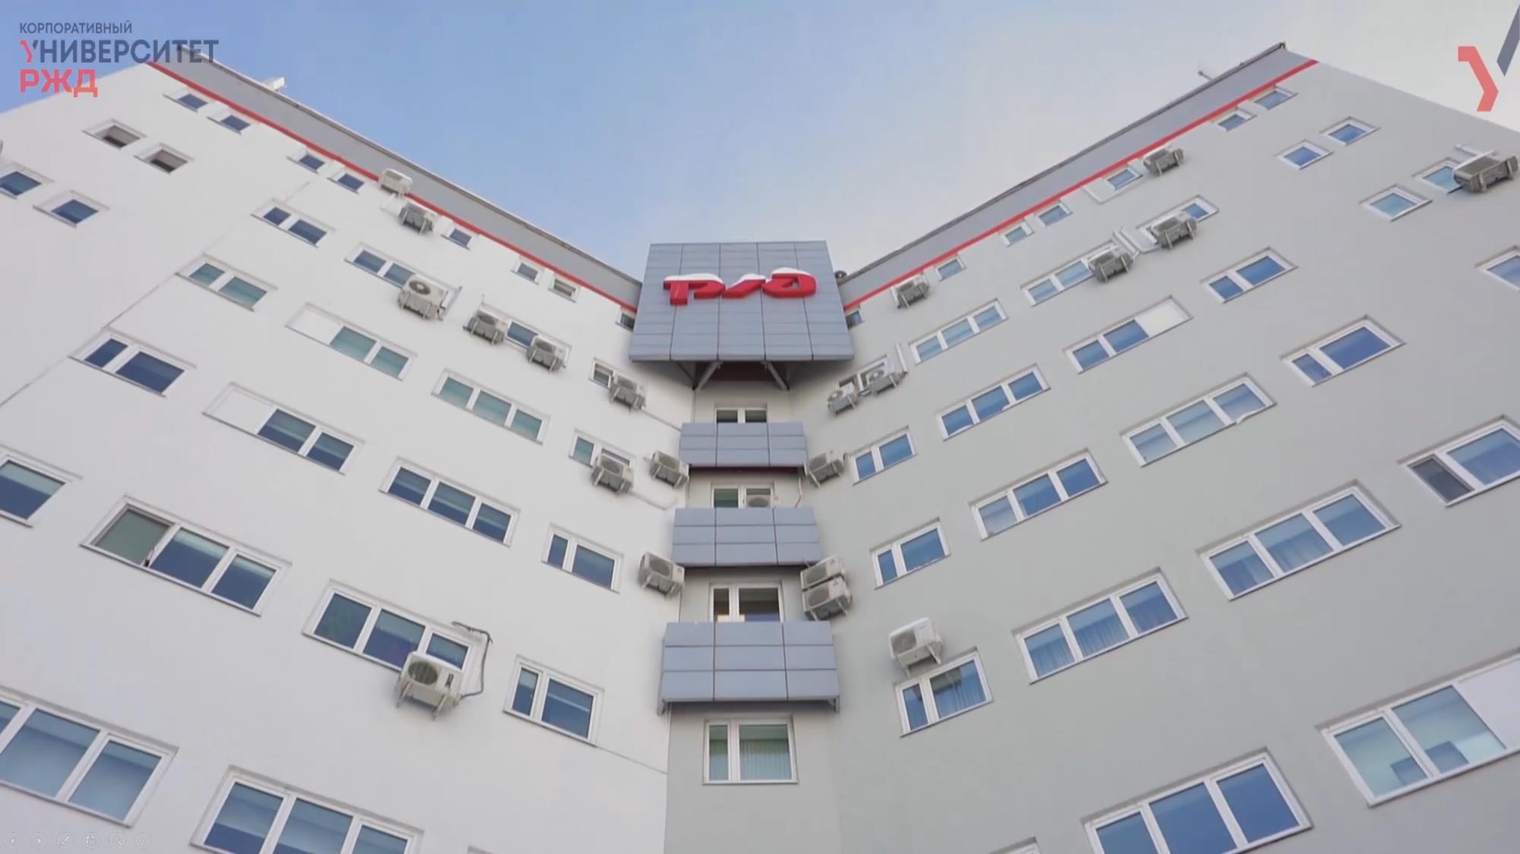

РАЗВИТИЕ КУЛЬТУРЫ БЕЗОПАСНОСТИ РУКОВОДИТЕЛЕЙ
ЧЕРЕЗ ОБУЧЕНИЕ
Роман БАСКИН
Директор Корпоративного университета РЖД

Slide 2

НОВАЯ «НОРМАЛЬНОСТЬ»

Slide 3
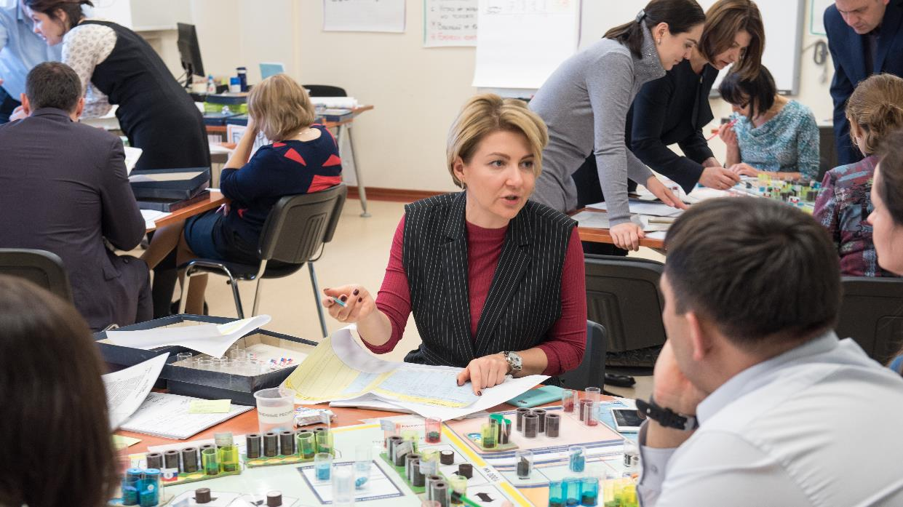
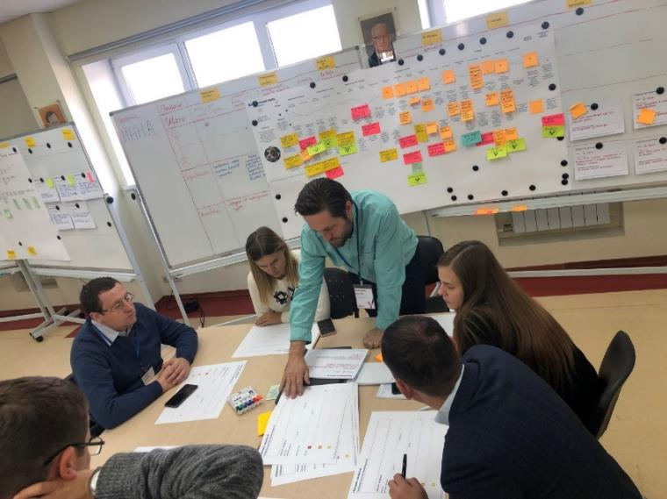

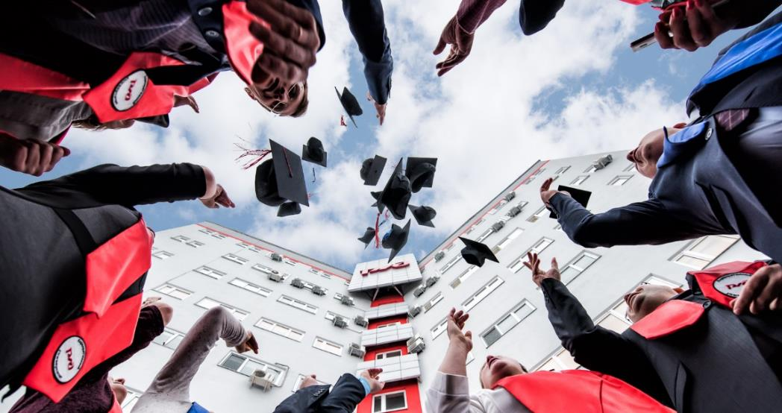
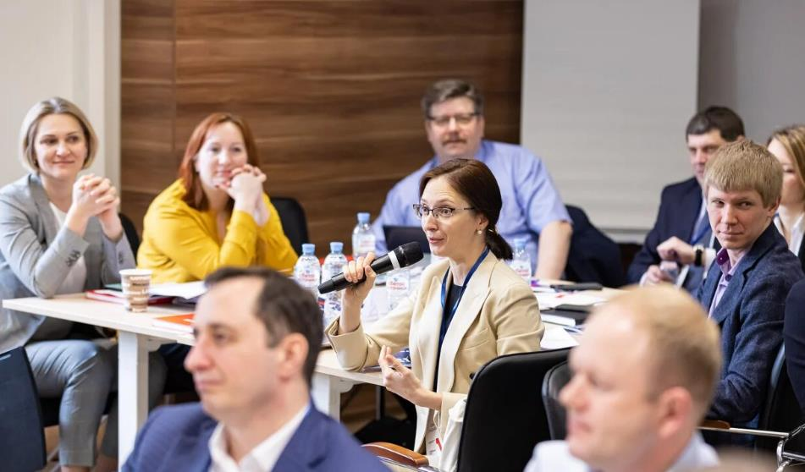

Slide 4
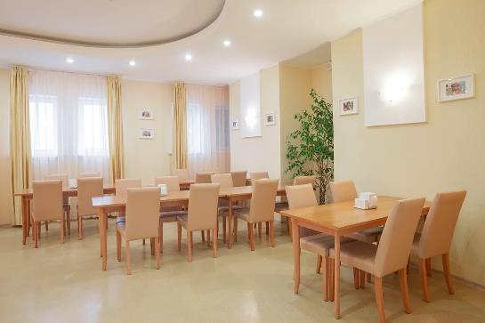
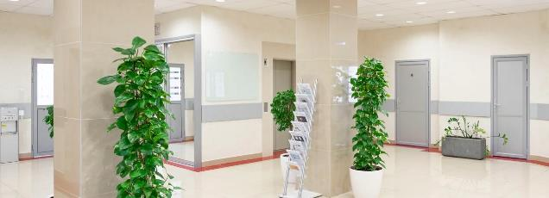
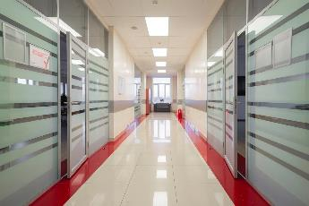
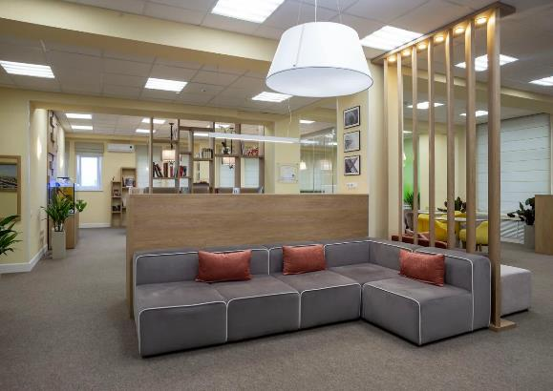
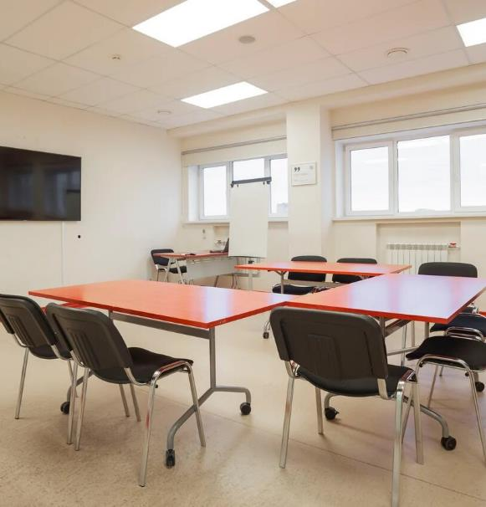
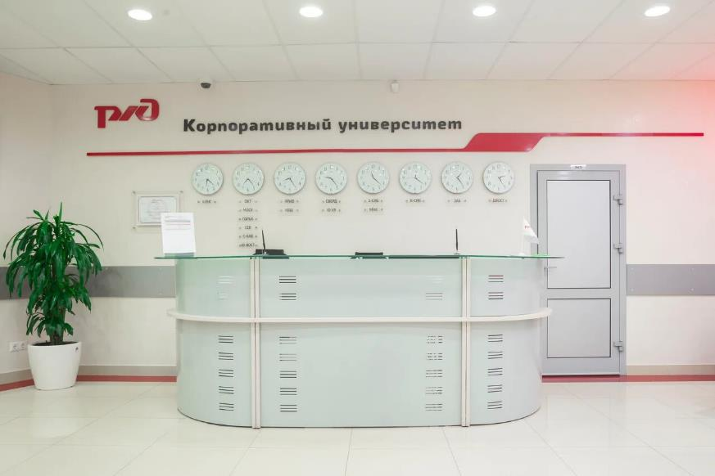
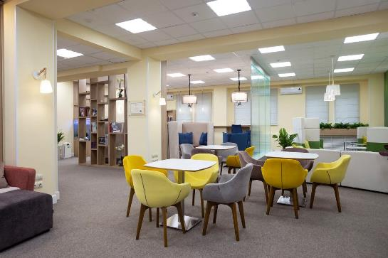

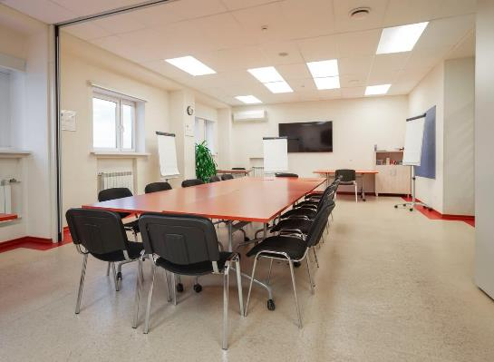
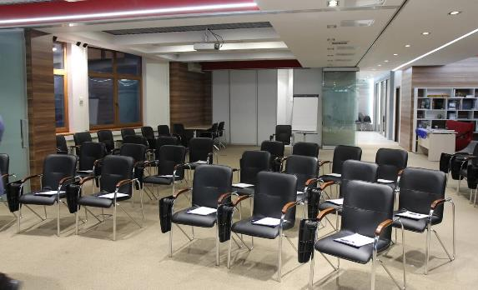
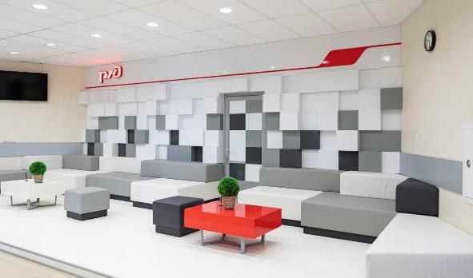

Slide 5

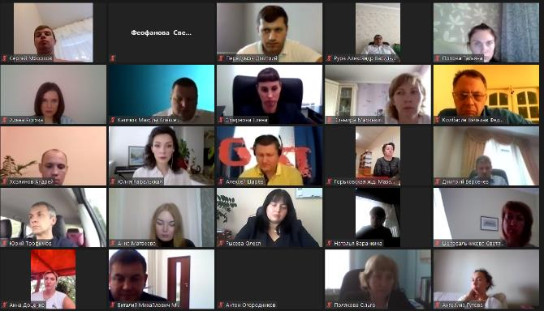
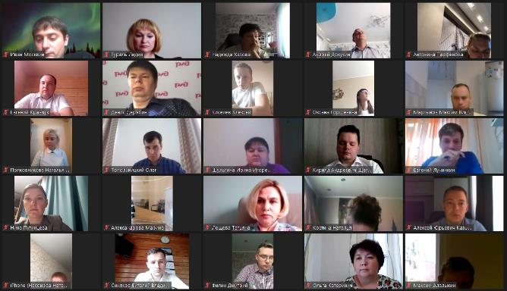
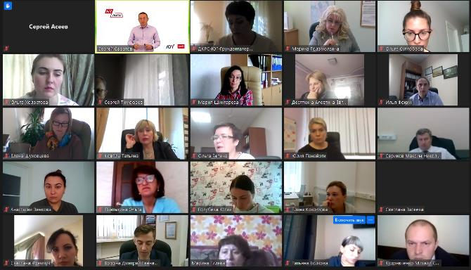



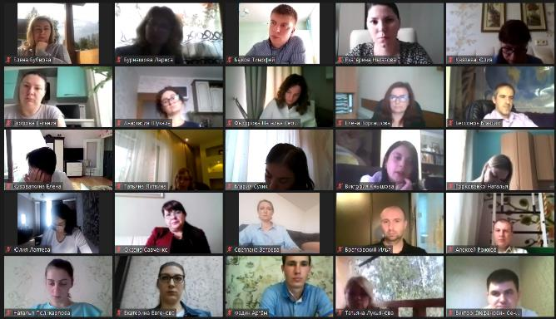
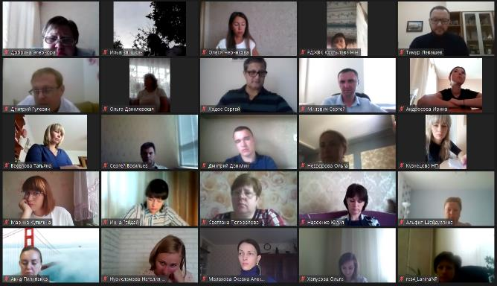
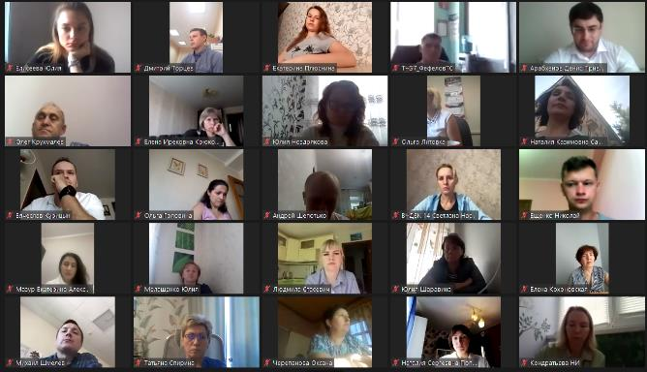
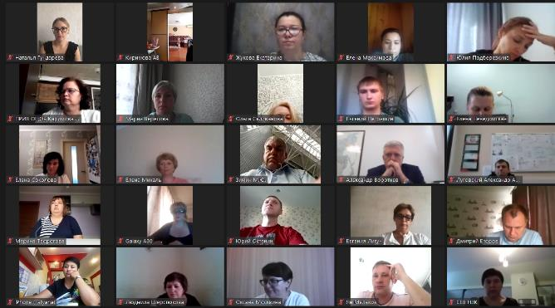
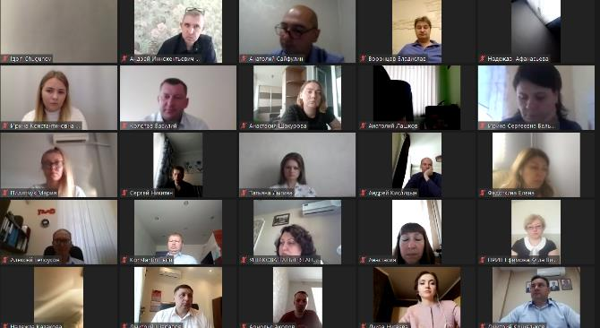
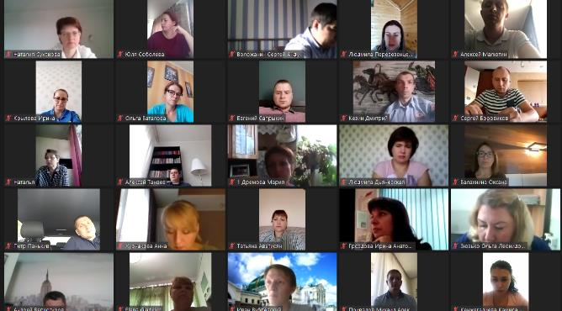

Slide 6
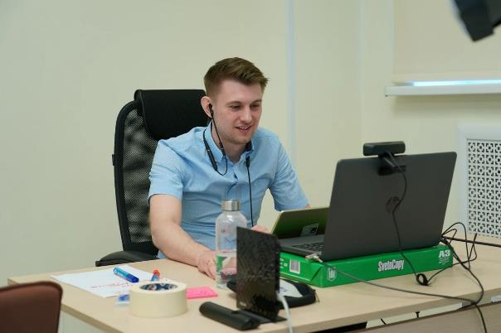
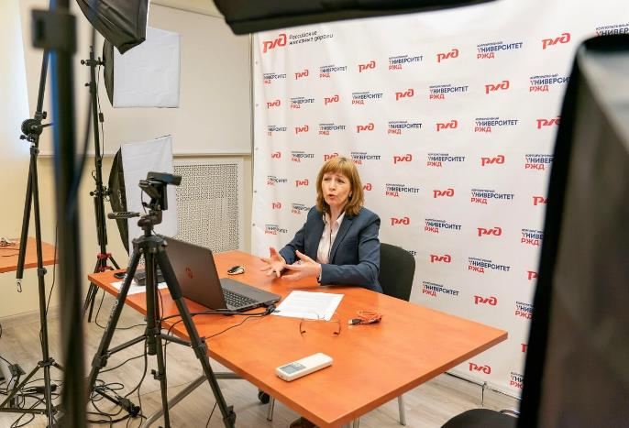
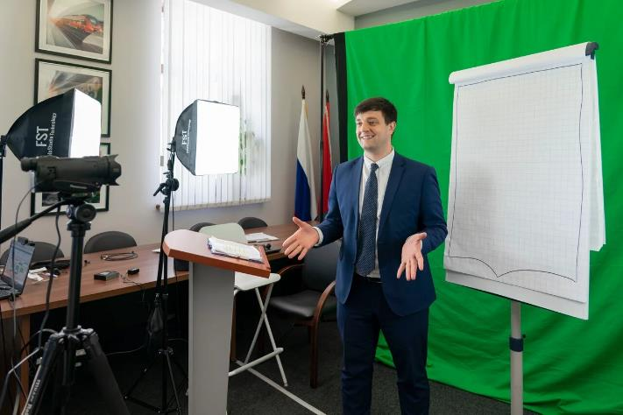
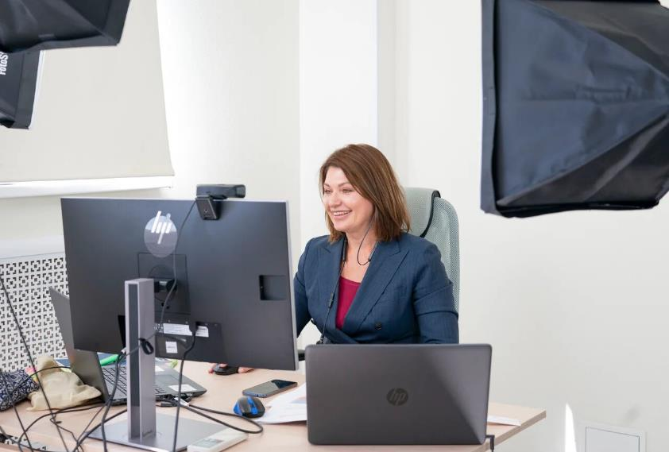
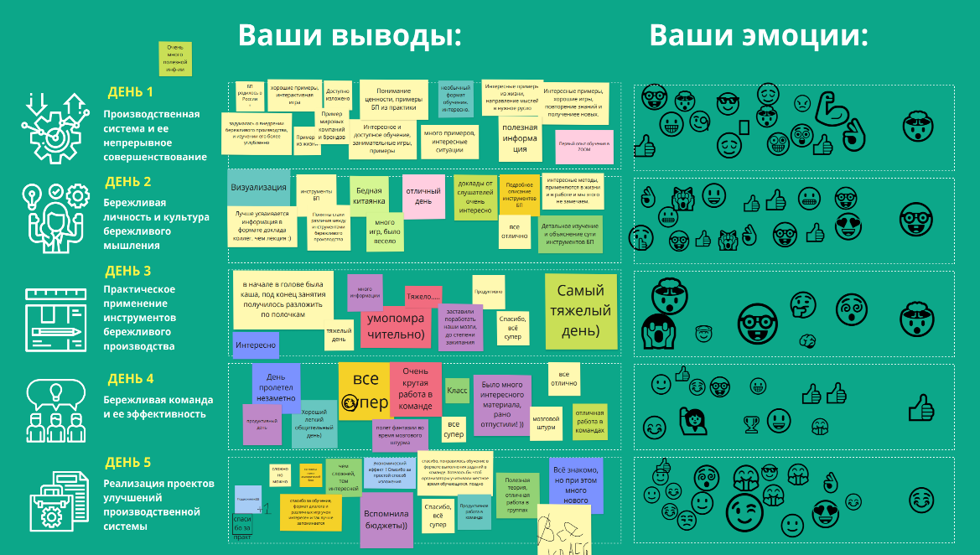
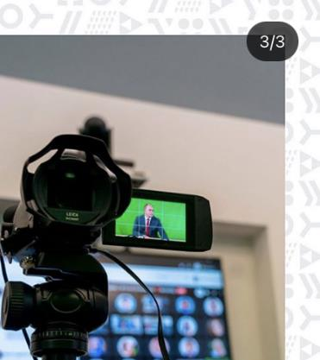
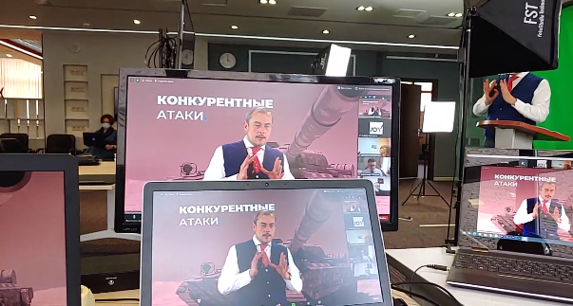

Slide 7
ПРОГРАММЫ
ПО БЕЗОПАСНОСТИ:
ЖИЗНЬ ПРОДОЛЖАЕТСЯ

Slide 8

СИСТЕМА МЕНЕДЖМЕНТА БЕЗОПАСНОСТИ ДВИЖЕНИЯ
КУЛЬТУРА БЕЗОПАСНОСТИ
ИДЕОЛОГИЯ
НАШИХ ПРОГРАММ
В ОБЛАСТИ БЕЗОПАСНОСТИ
РИСК-МЕНЕДЖМЕНТ
ЦИФРОВИЗАЦИЯ
8

Slide 9


СИСТЕМА МЕНЕДЖМЕНТА
БЕЗОПАСНОСТИ ДВИЖЕНИЯ + РИСК-МЕНЕДЖМЕНТ
ПРОГРАММЫ
ОБУЧЕНО В 2020, ЧЕЛОВЕК
ОБЕСПЕЧЕНИЕ ФУНКЦИОНАЛЬНОЙ БЕЗОПАСНОСТИ НА ЖЕЛЕЗНОДОРОЖНОМ ТРАНСПОРТЕ УПРАВЛЕНИЕ ФУНКЦИОНАЛЬНОЙ БЕЗОПАСНОСТЬЮ НА ЖЕЛЕЗНОДОРОЖНОМ ТРАНСПОРТЕ СИСТЕМА МЕНЕДЖМЕНТА БЕЗОПАСНОСТИ ДВИЖЕНИЯ АУДИТЫ СИСТЕМЫ МЕНЕДЖМЕНТА БЕЗОПАСНОСТИ ДВИЖЕНИЯ | 206 20 3275 4865
9
Notes:
Исправил расположение.
Можно выделить

Slide 10


КУЛЬТУРА БЕЗОПАСНОСТИ
ПРОГРАММЫ
ФОРМИРОВАНИЕ КУЛЬТУРЫ БЕЗОПАСНОСТИ ОРГАНИЗАЦИЯ ДЕЯТЕЛЬНОСТИ ОБЩЕСТВЕННЫХ ИНСПЕКТОРОВ ПО БЕЗОПАСНОСТИ ДВИЖЕНИЯ ПОЕЗДОВ: МЕТОДЫ И ИНСТРУМЕНТЫ | 1800 (обучено в 2020 году) 2000 (пилот в ноябре 2020 года)
10
Notes:
Исправил расположение.
Можно выделить

Slide 11

РАЗВИТИЕ ФУНКЦИОНАЛЬНОГО
РЕЗЕРВА АППАРАТА РЕВИЗОРОВ
УРОВЕНЬ 3
УРОВЕНЬ 2
Персональная эффективность работников аппарата ревизоров
Проектный подход,
как инструмент реализации управленческих решений
УРОВЕНЬ 1
Системное
и бизнес-мышление современного руководителя
ОБУЧЕНО 154 ЧЕЛОВЕКА
ОБУЧЕНО 266 ЧЕЛОВЕК
ОБУЧЕНО 653 ЧЕЛОВЕКА
11

Slide 12
НОВЫЕ ПОДХОДЫ

Slide 13

ОБРАЗОВАТЕЛЬНЫЕ АКТИВНОСТИ
Обучение культуре безопасности – это в первую очередь обучение через опыт, который слушатели приобретают в следующих форматах активностей
РАЗБОРЫ КЕЙСОВЫХ СИТУАЦИЙ
ДЕЛОВЫЕ ИГРЫ
ФАСИЛИТАЦИИ
13

Slide 14
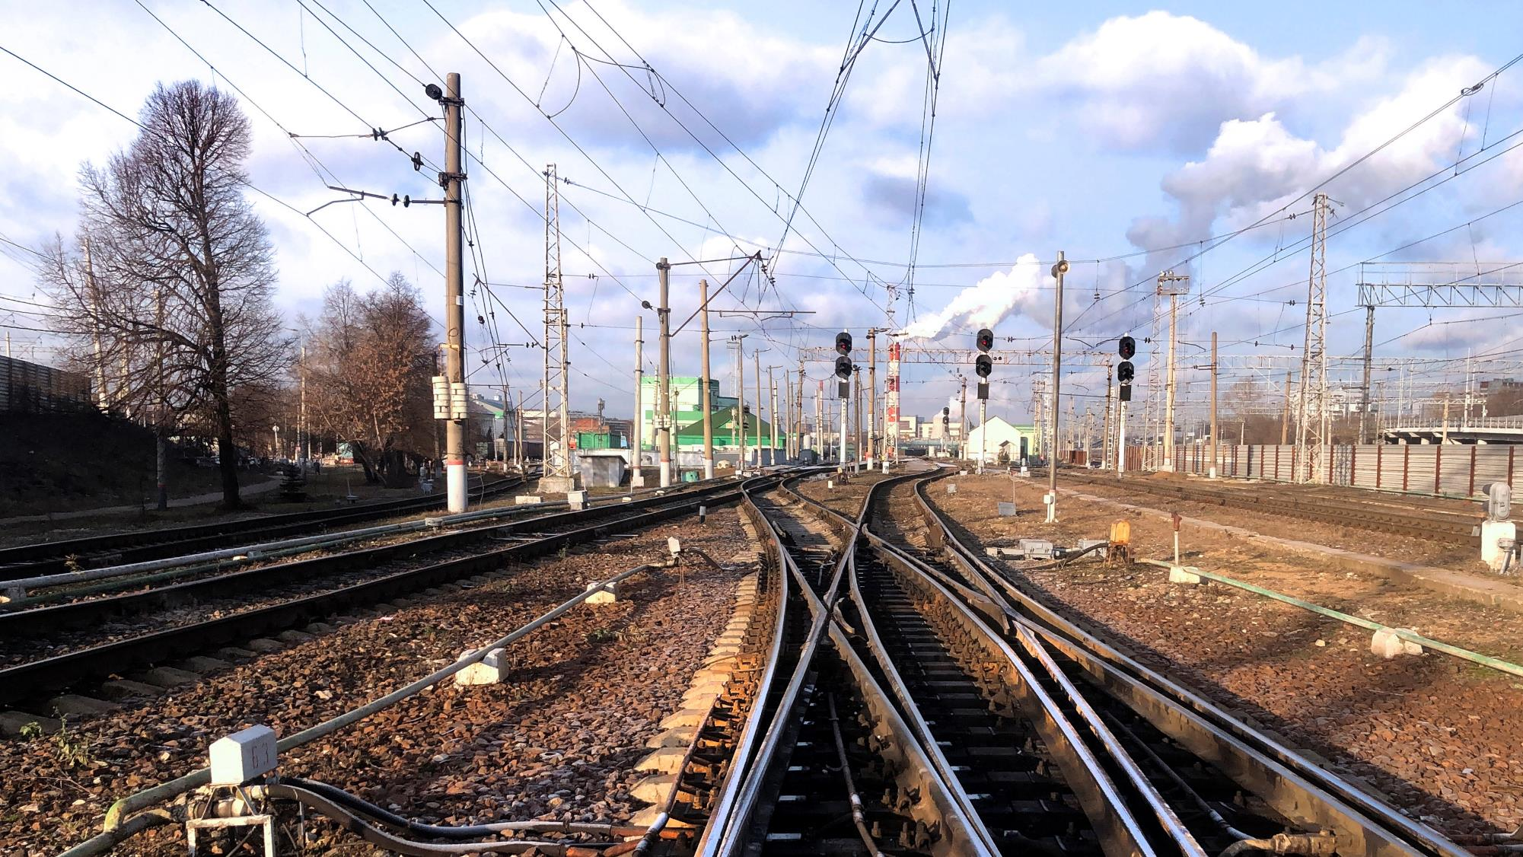

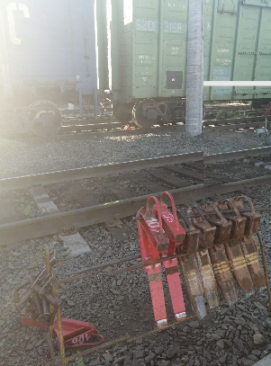
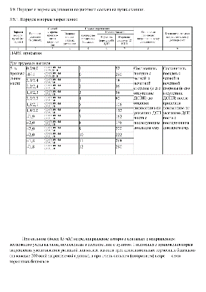
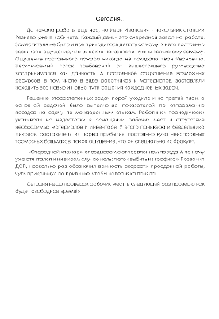
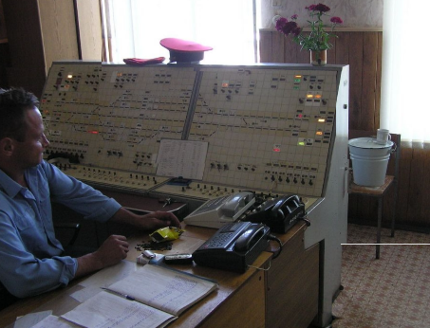
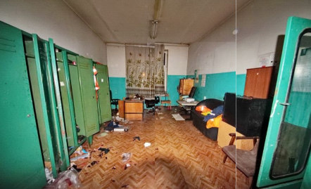

ИГРА «ПРЫЖОК В ПРОШЛОЕ»
4 дня
До аварии
2 дня
До аварии
День
аварии
Финал
Оценка документации
Сбор и изучение фотоматериалов с места событий
Прослушивание аудиозаписей переговоров
Выстраивание дерева причинно-следственных связей
ПРЕДОТВРАЩЕНИЕ АВАРИИ
14
Notes:
Основное наверное уже прозвучало, это те положительные эмоции, которые подарили в первую очередь командная работа, атмосфера общения, интересный формат изучения материала, ну и ваша работа как нашего тренера (так же правильно вашу роль в нашем обучении надо называть? :)). Это относится не только к последнему учебному дню, а ко всем дням обучения в КУ. Да, как отметили многие участники, не хватило немного личного общения, хотелось бы конечно пообщаться и в неофициальной обстановке. Но что тут поделаешь, иногда высшие силы сильнее нас, так что как нибудь это переживем. В любом случае вы дали нам самое главное, то зачем мы в принципе к вам и приходили. Для меня эти курсы реально стали той силой, которая столкнула с мертвой точки мое развитие в области безопасности. Даже отчитаюсь по пунктам - как работать с рисками понял, связь всех элементов СМБД в единый процесс осознал, даже зарисовал, знания о культуре безопасности вообще для меня нужны были как воздух, в людях наша сила и с людьми надо разговаривать, причем подчеркну одну мысль из курса, разговаривать надо на понятном им языке. Я бы прислал сейчас конспект по развитию культуры безопасности в нашей дирекции, что я должен был доносить на рабочих собраниях до своих сотрудников, да не буду ставить себя в неловкое положение. :) Я даже пробовал с ним выступать, на людей это действовало как гипноз, они впадали в глубокий сон. Но слава богу это теперь в прошлом. Теперь есть силы и главное желание что то сделать по другому. В эту среду попробую начать процесс трансформации знаний в навык. Лишь бы не сдулся, а то так тоже бывает:))). А вообще корпоративный университет - это конечно сила! Реально дает возможность к развитию. Я когда первый раз туда попал, вы бы меня сейчас совсем не узнали - затюканый жизнью интроверт. ))). А потом пришлось поработать, над собой в первую очередь. Но это все уже история. Теперь пришло время настоящего, надеюсь не за горами и будущее. Так что хочу пожелать дальнейшего развития и устойчивого функционирования университету, развивайтесь сами, развивайте других и получайте за все это самую настоящую человеческую благодарность.
Начальник Ростовского регионального центра связи Ростовской дирекции связи Центральной станции связи Игорь Куряев
Игра "Прыжок в прошлое" отличный квест по участию в произошедшем событии. На каждом этапе начиная с самого начала мы с коллегами поэтапно разбирали каждую ситуацию, спорили, отстаивали свое мнение...и в итоге приходили к правильным решениям. В ходе данной раскладки сам проникаешься данными вопросами, связанными с безопасностью движения поездов, и понимаешь для себя как и насколько это важно! Я сам работаю начальником станции, у меня уже сформировано понимание того как правильно расставлять приоритеты в работе, как правильно поддерживать и улучшать культуру безопасности у себя на производстве, но когда смотришь на это со стороны, повыше, понимаешь на сколько это важно и необходимо, что каждая мелочь или упущения могут за собой так потянуть в худшую сторону и собрать в такой ком как событие связанное с нарушением правил безопасности. Происходит осмысление того, как это все важно в повседневной деятельности. Я даже так скажу, по возвращению на свою станцию, вопросы безопасности движения поездов будут рассматриваться еще более детально и тщательнее, на первом месте несомненно! После прохождения данной игры понимаешь, насколько важно роль руководителя во всех этих процессах, что все начинается с тебя!
ДС Перово
На фоне жд несколько человек что-то обсуждают

Slide 15
ЦИФРА
И БЕЗОПАСНОСТЬ

Slide 16
МОДЕЛЬ КОМПЕТЕНЦИЙ РУКОВОДИТЕЛЯ:
ЦИФРОВЫЕ ПРИЛОЖЕНИЯ
1.
Цифровая СТРАТЕГИЯ
ИННОВАТИВНОСТЬ
2.
Цифровая
СРЕДА
КЛИЕНТООРИЕНТИРОВАННОСТЬ
Создание цифровых ПРОДУКТОВ
3.
ОТВЕТСТВЕННОСТЬ ЗА РЕЗУЛЬТАТ
4.
Цифровые ТЕХНОЛОГИИ
ОРГАНИЗАЦИЯ РАБОЧЕГО ПРОЦЕССА
5.
Цифровая
ОРГАНИЗАЦИЯ
КОМАНДНАЯ РАБОТА И ВЗАИМОВЫРУЧКА
Цифровое
ЛИДЕРСТВО
6.
РАЗВИТИЕ И ЗАБОТА О СОТРУДНИКАХ
Цифровая КУЛЬТУРА
7.
КОМПЛЕКСНОЕ МЫШЛЕНИЕ
16
8.
Цифровая БЕЗОПАСНОСТЬ
ЭФФЕКТИВНАЯ КОММУНИКАЦИЯ
Notes:
Убрать столбы Рабочие и Специалисты
Убрать заголовки по ..

Slide 17
ЦИФРОВАЯ ТРАНСФОРМАЦИЯ
АНАЛИЗ И ПРИНЯТИЕ РЕШЕНИЙ НА ОСНОВЕ БОЛЬШИХ ДАННЫХ
Сбор и подготовка данных
Анализ данных и визуализация информации
Построение предсказательных моделей
ЦИФРОВЫЕ СЕРВИСЫ В ОБЛАСТИ БЕЗОПАСНОСТИ ДВИЖЕНИЯ
Мировой опыт в области развития цифровых сервисов безопасности
Методы разработки сервисов с ориентацией на потребности внутренних и внешних клиентов
Прототипирование цифровых сервисов
17

Slide 18
ЦИФРОВАЯ ТРАНСФОРМАЦИЯ
ПРОГРАММЫ
АНАЛИЗ И ПРИНЯТИЕ РЕШЕНИЙ НА ОСНОВЕ БОЛЬШИХ ДАННЫХ ЦИФРОВАЯ ТРАНСФОРМАЦИЯ КОМПАНИИ: ДИЗАЙН ЦИФРОВЫХ ИНИЦИАТИВ ВЫДЕЛЕННОЕ НАПРАВЛЕНИЕ - «ЦИФРОВАЯ БЕЗОПАСНОСТЬ ДВИЖЕНИЯ» | 36 (обучено в 2020 году) 30 (пилот в марте 2021 года)
18
Notes:
Исправил расположение.
Можно выделить

Slide 19
ОКНО В МИР

Slide 20




МЕЖДУНАРОДНОЕ ВЗАИМОДЕЙСТВИЕ
16 мероприятий 25 стран 84 компании >800 участников
Институт железнодорожных технологий Монаша
(IRT, Австралия)
Network Rail Великобритания
Deutsche Bahn,
Германия
Индийские
железные дороги
Современные технологии мониторинга состояния объектов железнодорожной инфраструктуры для повышения эффективности работы железнодорожного транспорта
Интеллектуальная инфраструктура – применение технологий для прогнозирования
и эксплуатации железных дорог
Цифровая трансформация компаний и применение инновационных технологий
Использование альтернативных видов топлива
Использование технологий LTE/5G WLAN в поездах
Повышение эффективности грузового движения
Повышение эффективности грузового движения
20
Notes:
Исправил расположение.
Можно выделить

Slide 21
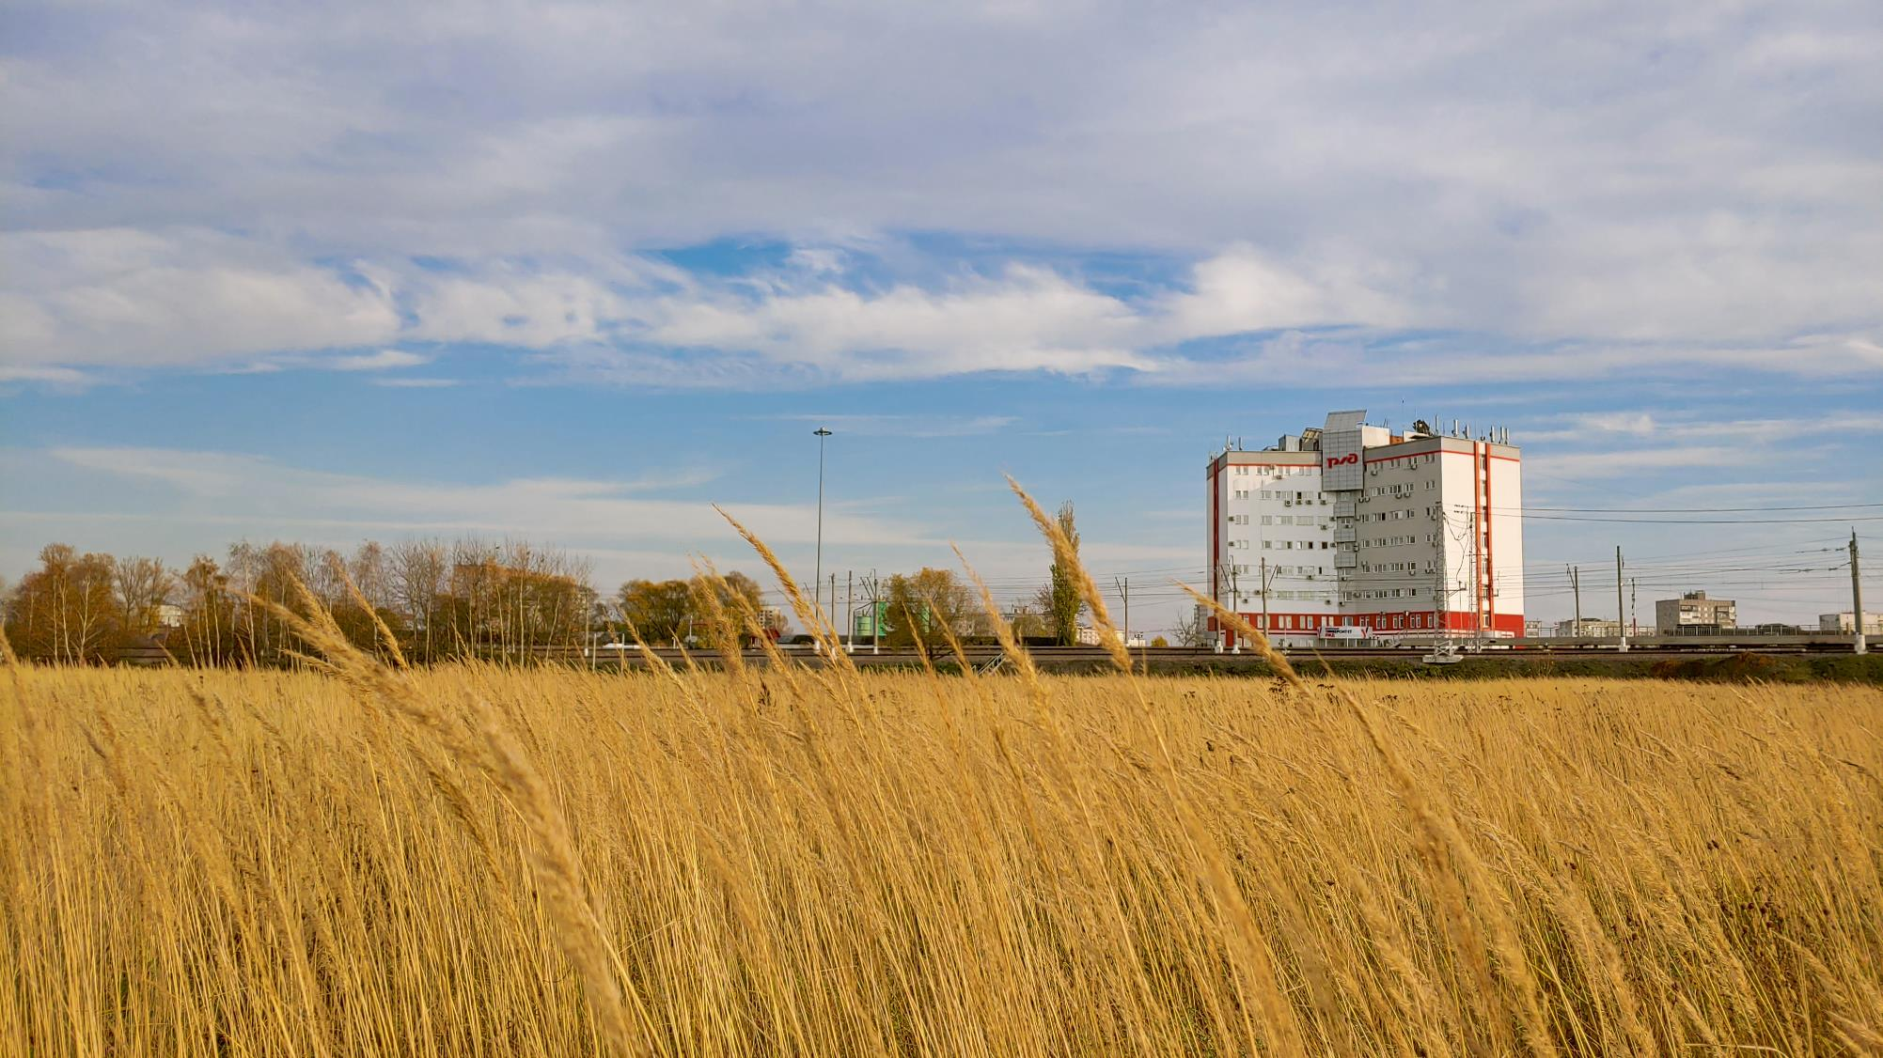
21

Slide 22


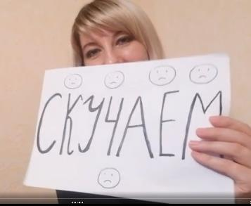



Notes:
+ логотипы соц сетей

